Slide 1
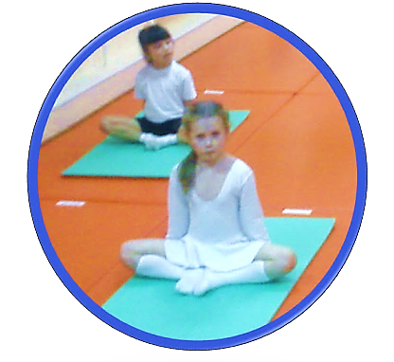
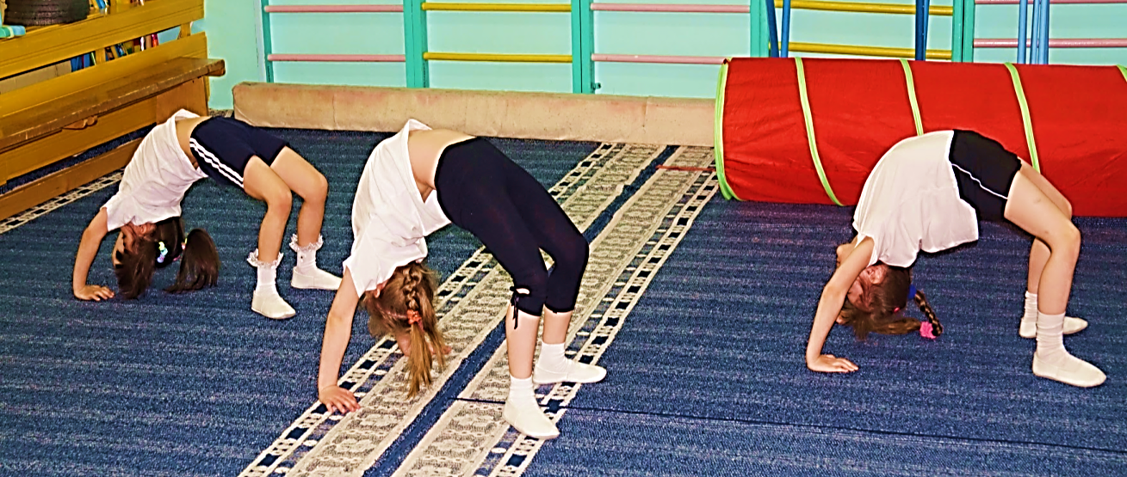
используется метод аналогии с животными и растительным миром (образ, поза, двигательная имитация)
Образно-подражательные движения развивают творческую, двигательную деятельность, творческое мышление, двигательную память, быстроту реакции, ориентировку в движении и пространстве, внимание.

